Slide 1
KOMPLEMENTARNI KONTRAST
BOJA

Slide 2
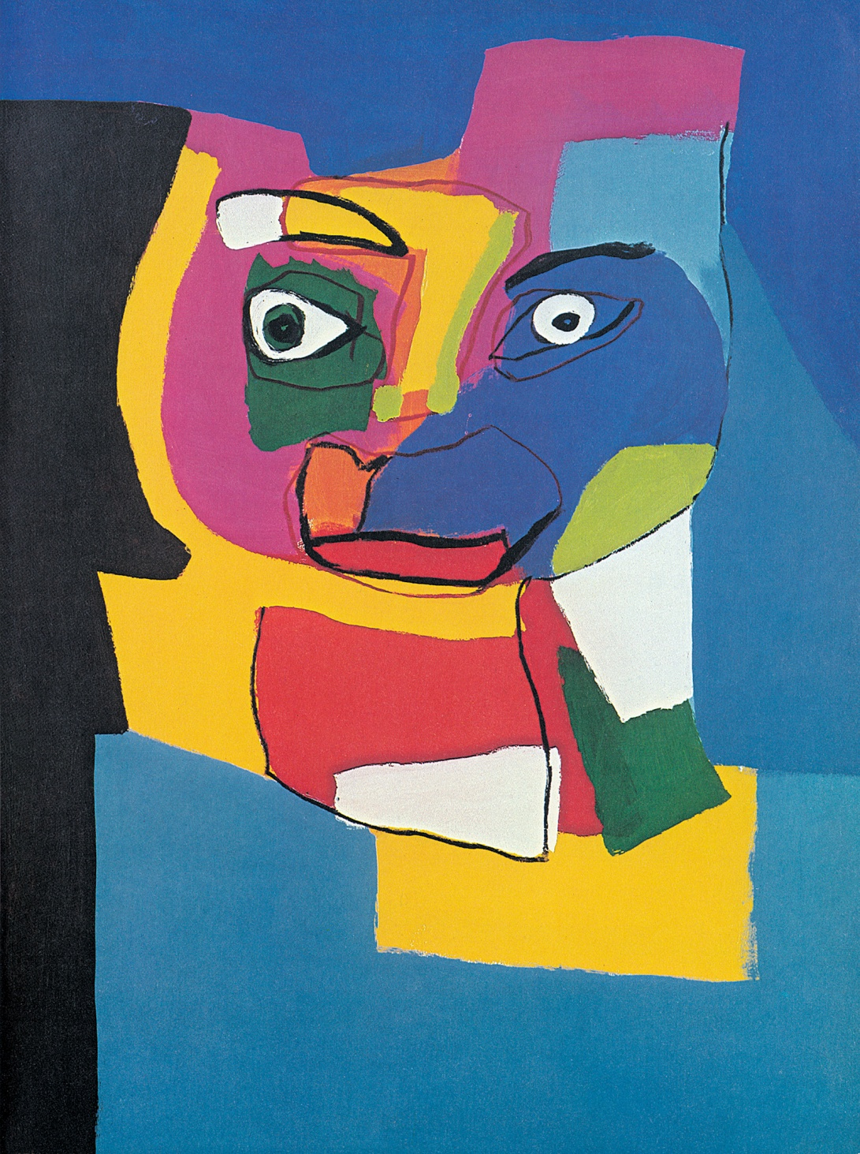
Pronađi na slici mjesta gdje se dodiruju plohe crvene i zelene, zatim narančaste i plave te žute i ljubičaste.
Znaš li kako se zovu spomenuti parovi boja?
(Komplementarni parovi boja.)
Karel Appel, Glava 2, 1968., sitotisak

Slide 3
KOMPLEMENTARNO znači nadopunjujuće.
KOMPLEMENTARNE BOJE su suprotne boje koje se najbolje nadopunjuju. Postavljene jedna pored druge, međusobno se pojačavaju, što znači da je crvena najcrvenija uz zelenu, a zelena najzelenija uz crvenu.
Svaki komplementarni par zbroj je triju osnovnih boja (crvene, žute i plave).
(Npr. Osnovne boje žuta i plava čine zelenu. Nedostaje još i crvena koja je komplementarni par zelene.)
KOMPLEMENTARNI PAROVI:
1. zelena (žuta + plava) - crvena
2. ljubičasta (crvena + plava) - žuta
3. narančasta (žuta + crvena) - plava
Svaki par se sastoji od - 1 osnovne i 1 izvedene boje
- 1 tople i 1 hladne boje.
Miješanjem boja iz komplementarnog para nastaje smeđa.

Slide 4
KOMPLEMENTARNI PAROVI
crvena-zelena
plava-narančasta
žuta-ljubičasta

Slide 5
Kako su smještene komplementarne boje unutar spektralnog kruga?
(Jedna nasuprot druge, najudaljenije su.)

Slide 6
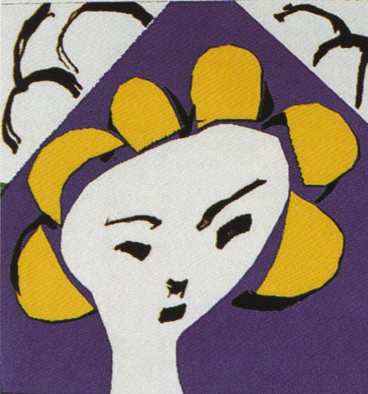
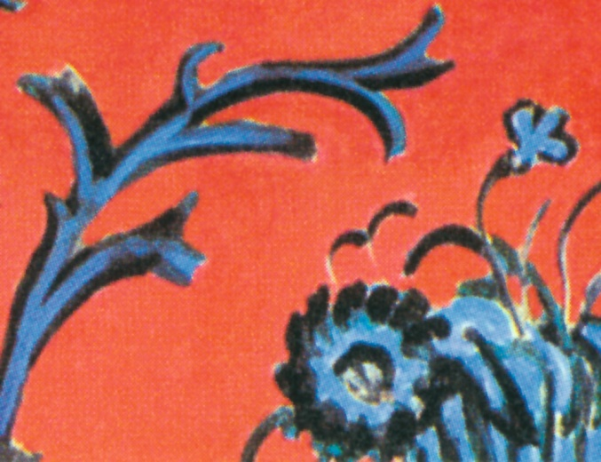
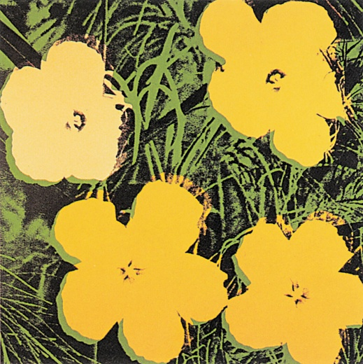
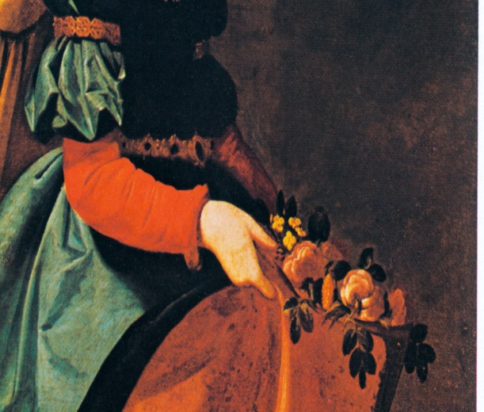
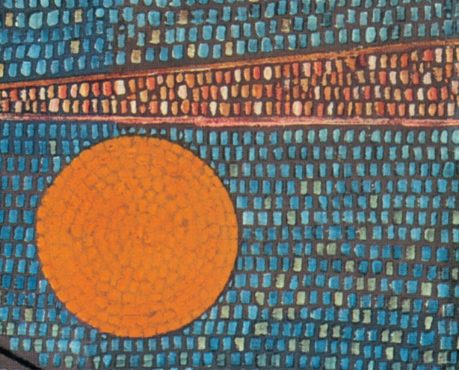
Pronađi komplementarne parove boja na detaljima slika.
Što bi trebalo promijeniti kako bi na svim detaljima bili komplementarni parovi? (Jednu od boja na gornjem detalju u sredini i gornjem desnom detalju.)

Slide 7
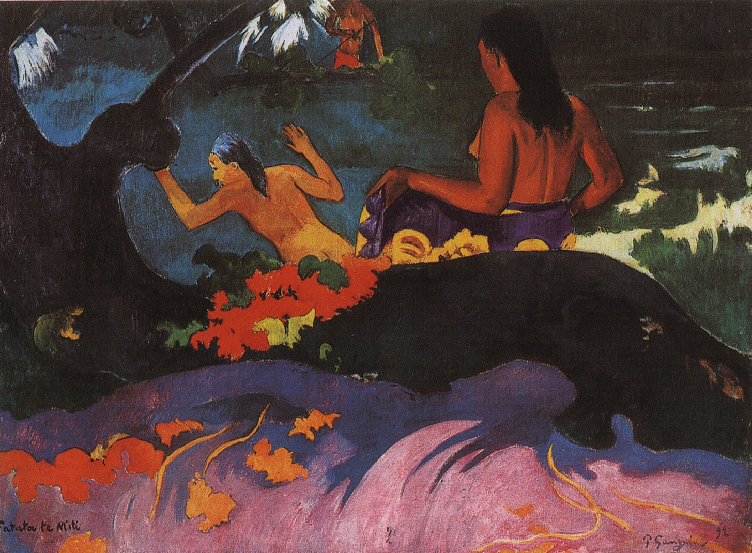
Paul Gauguin, Pokraj mora, 1892., ulje na platnu
Koje parove komplementarnih boja možeš uočiti na slici?
(P – N, Ž – LJ, C – Z)
Jesu li crvena i ljubičasta komplementarni par? (Nisu.)
Pojasni. (Nije zbroj sve 3 osnovne boje.)

Slide 8
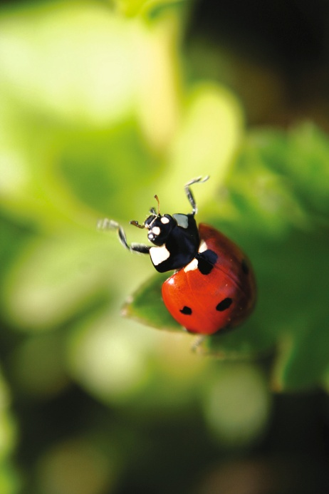
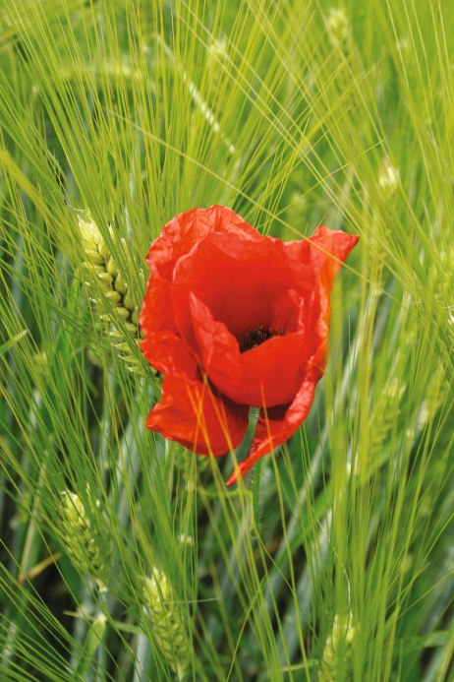
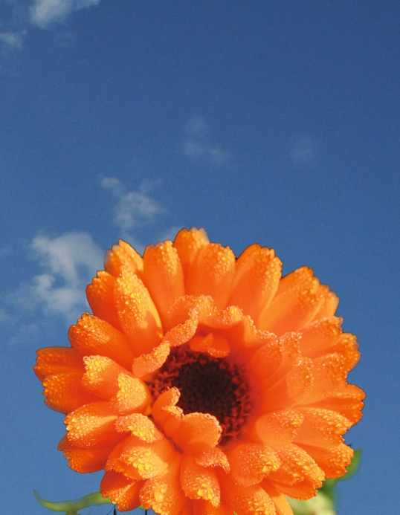
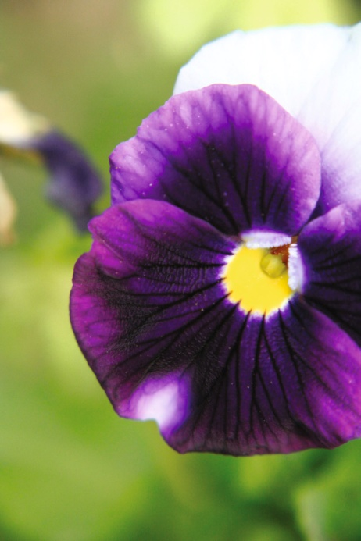
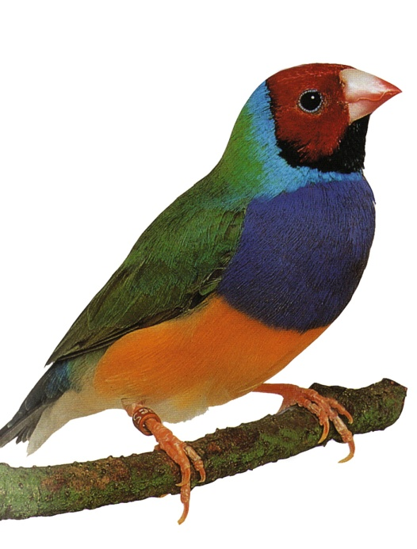
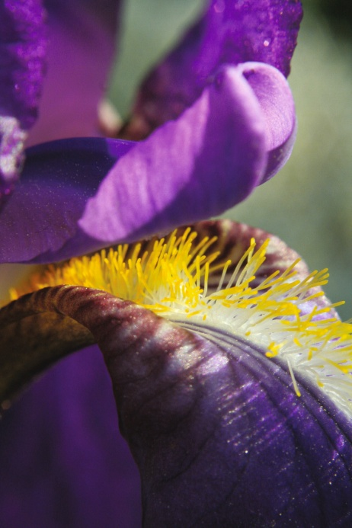
Komplementarne parove možeš uočiti i u prirodi.

Slide 9
POIGRAJ SE!
U digitalnom udžbeniku otvori sljedeće ikone:
str. 36. - Složi puzzle (Složi slike poznatih umjetnika.)
str. 37. - Simultani kontrast (Gledaj u kvadrat npr. plave boje 1 minutu i zatim vrati i pogledaj u kvadrat bijele boje. Koju boju vidiš u bijelom kvadratu? Probaj isto i za žutu i crvenu boju.)
str. 37. - Komplementarni kontrast (Riješi kviz i testiraj svoje znanje.)
str. 38. - Kupusni bijelac (Istraži život leptira.)

Slide 10
ZADATAK
Brzo i bez razmišljanja, u nekoliko sekundi, nacrtaj leptira. U koju skupinu životinja spada leptir? Kako se kreće? Kakav je odnos veličina tijela i krila leptira? Zašto? Bi li tvoj leptir mogao letjeti? Jesi li prikazala/o stvaran odnos veličina tijela i krila?
Je li crtež tvog leptira šablonski? Šablonski je onaj crtež koji nastaje napamet, kao kopija već viđenih crteža. Hoće li tvoj sljedeći crtež leptira biti jednak prvom ili će se bitno razlikovati? Objasni.
Zamisli sebe i svoje prijatelje kao tri leptira u zajedničkoj igri i letu. Nacrtaj tri leptira u igri i letu. Svaki leptir oslikaj jednim komplementarnim parom. (Tri su komplementarna para i tri leptira, tako ćeš upotrijebiti sva tri komplementarna para.) Leptiri se mogu preklapati i mogu biti prikazani iz različitih kutova gledanja. Koristi likovnu tehniku po izboru: flomasteri, pastele, tempere, vodene boje ili kolaž. Možeš slikati na bilo kakvom papiru ili kartonu.
Rok za izradu i predaju radova je 1. 4. 2020.
Aktivnost se smatra završenom kad skeniraš ili fotografiraš gotov likovni rad i pošalješ ga u virtualnu učionicu u Teamsu. Možeš poslikati i poslati sva svoja istraživanja, rješenje kviza…

